Slide 1
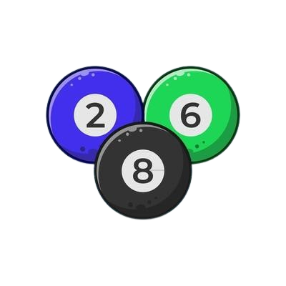
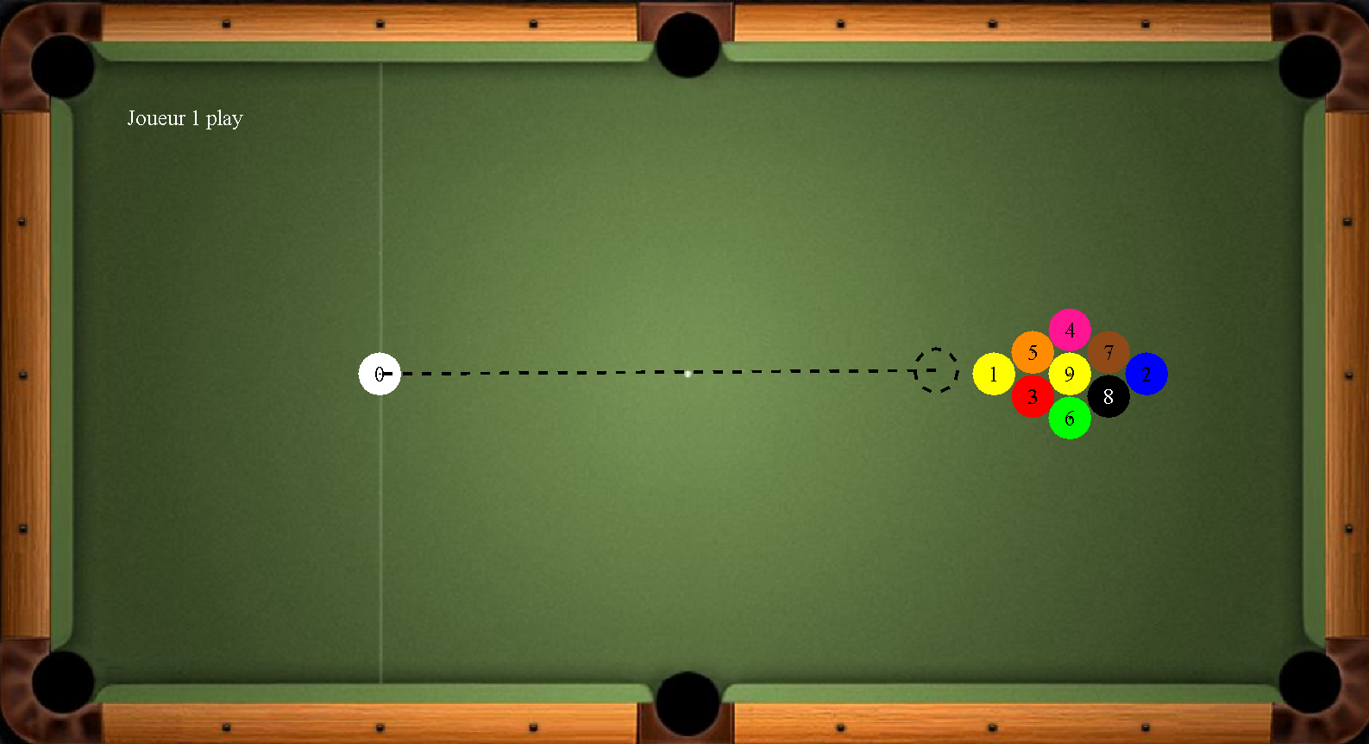
JAVA程式設計實習
第5組
撞球檯
B11107144 江昀祐
B11107126 洪翊倫

Slide 2
原創聲明
球檯圖片以外
其餘皆為原創

Slide 3
工作分配
江昀祐:畫面設計，撞球判斷式撰寫，撞球主程式撰寫
洪翊倫:遊戲概念構想， 撞球繪製，碰撞、反彈、加速度公式，報告

Slide 4
遊戲規則
採用兩人對戰
採用一般九號球規則，須按照順序
只要不符合規則，對手玩家可透過雙擊左鍵兩下指定白球位置
擊落九號球的獲勝

Slide 5
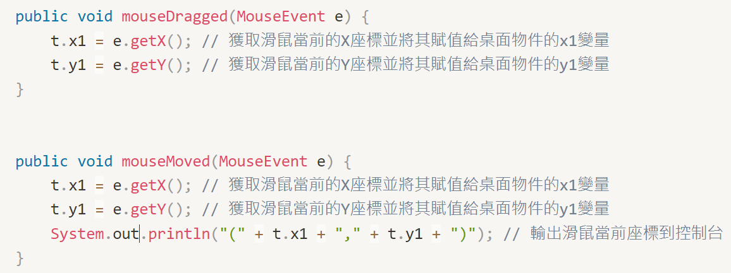
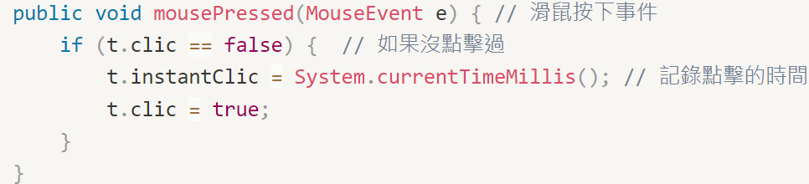
關鍵類別
Billard Class
滑鼠拖曳 移動 按下

Slide 6
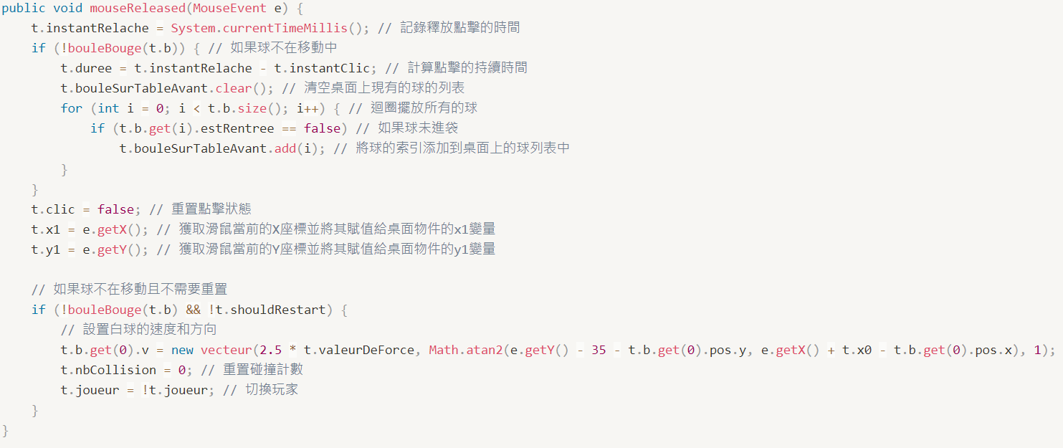
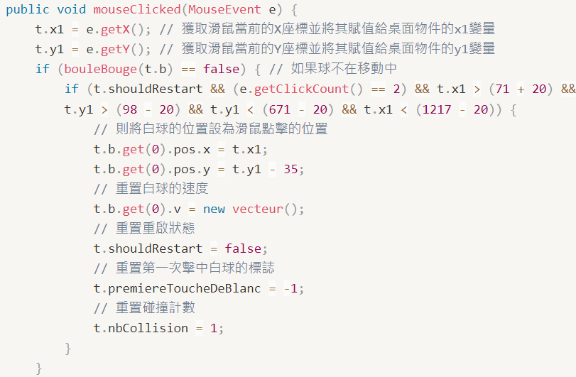
關鍵類別
Billard Class
滑鼠釋放及點擊

Slide 7
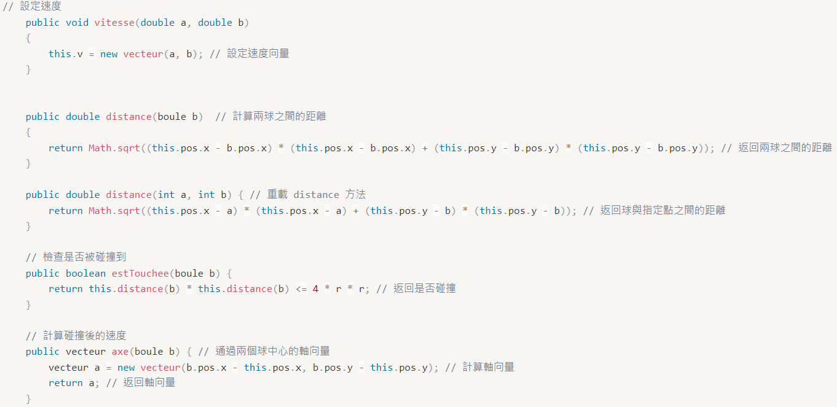
關鍵類別
Boule Class

Slide 8
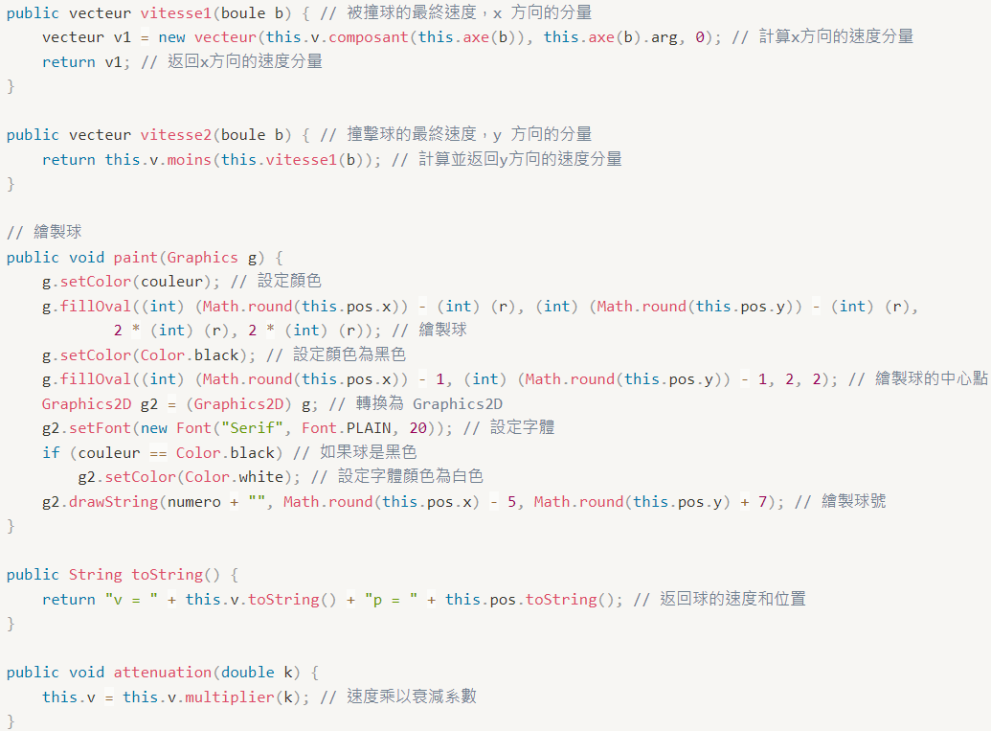
關鍵類別
Boule Class

Slide 9
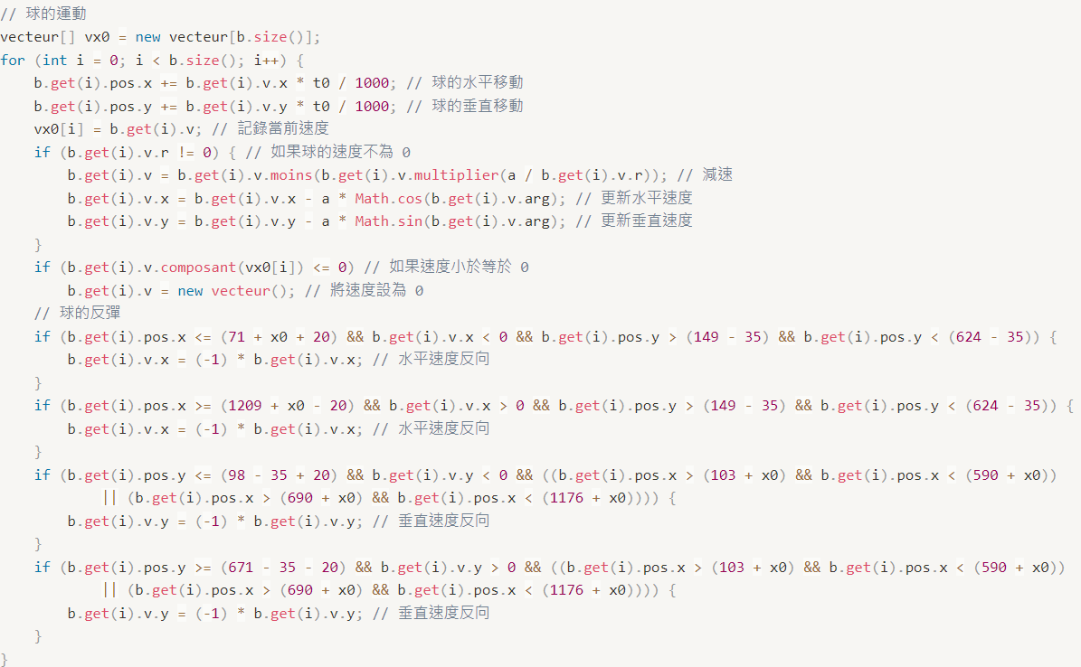
關鍵類別
Table Class

Slide 10
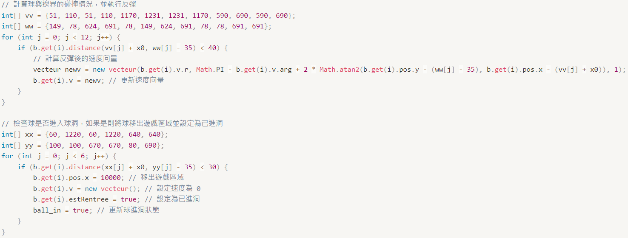
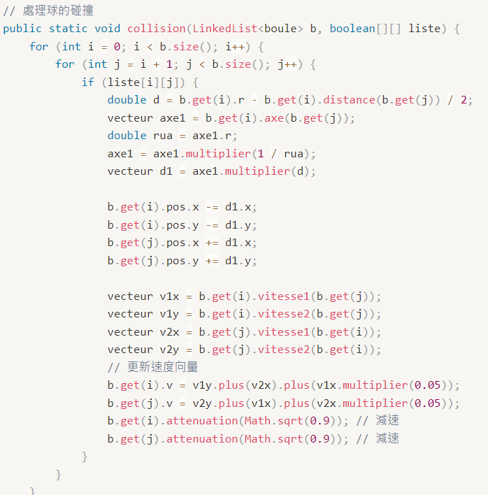
關鍵類別
Table Class

Slide 11
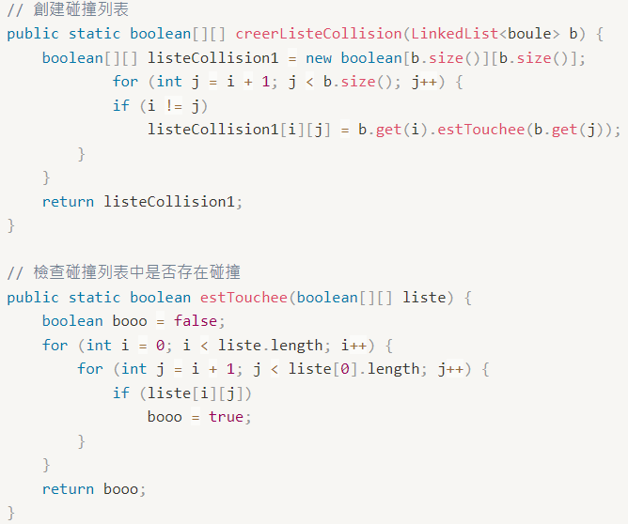
關鍵類別
Table Class

Slide 12
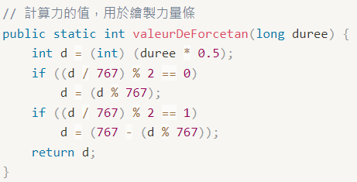
關鍵類別
Table Class

Slide 13
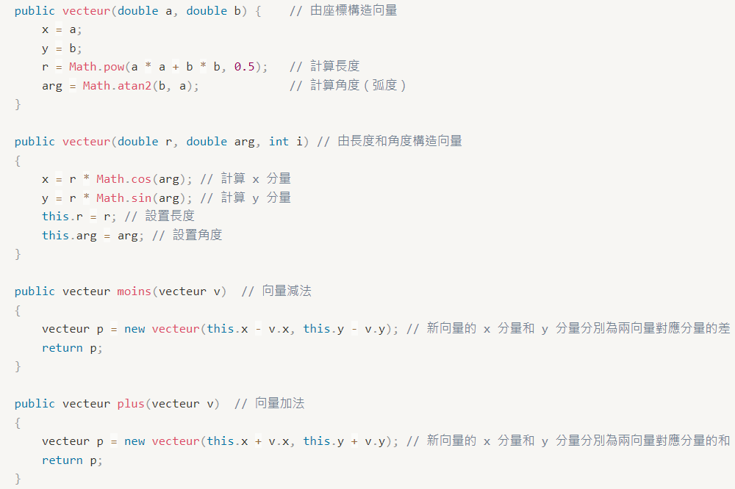
關鍵類別
vecteur Class

Slide 14
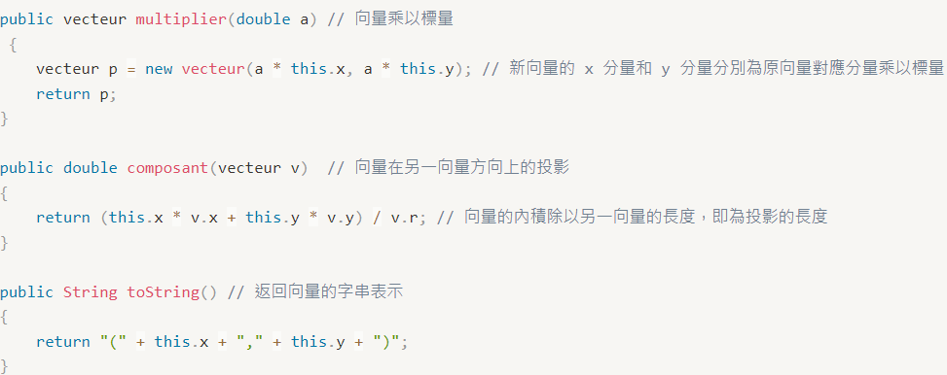
關鍵類別
vecteur Class

Slide 15
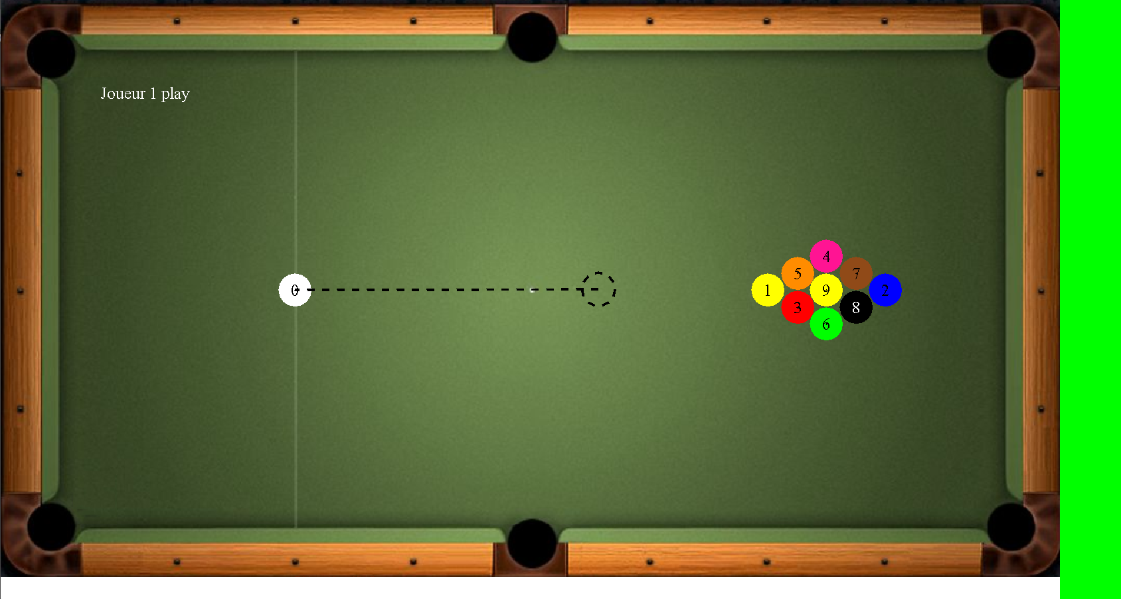
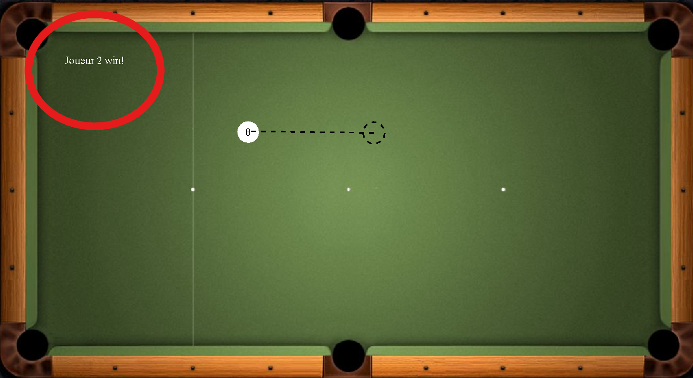
精彩畫面
開始畫面
勝利畫面

Slide 16
遊戲特色
可兩人對戰
右方力量條控制推桿力道
獨特的物理演算法

